Slide 1


BÀI 14: NHÀ NƯỚC
VĂN LANG - ÂU LẠC (TIẾT 1)

Slide 2


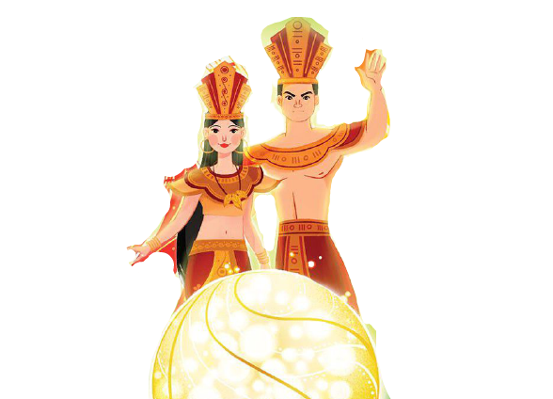

Nội dung chính
1. NHÀ NƯỚC ĐẦU TIÊN CỦA NGƯỜI VIỆT CỔ
2. SỰ RA ĐỜI NHÀ NƯỚC ÂU LẠC
3. ĐỜI SỐNG VẬT CHẤT VÀ TINH THẦN CỦA SƯ DÂN VĂN LANG, ÂU LẠC

Slide 3
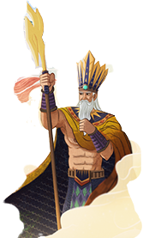

1. NHÀ NƯỚC ĐẦU TIÊN CỦA NGƯỜI VIỆT CỔ
a. Sự ra đời

Slide 4
Thời gian: 5 phút:
PHIẾU HỌC TẬP:
1. Dựa vào tư liệu trong sách giáo khoa và đoạn clip hãy hoàn thành bảng sau:
NỘI DUNG | NƯỚC VĂN LANG
Nguyên nhân ra đời
Thời gian
Địa điểm
Người đứng đầu
Kinh đô
2. Ý nghĩa của sự ra đời nhà nước Văn Lang?

Slide 5
NỘI DUNG | NƯỚC VĂN LANG
Nguyên nhân ra đời | - Sự phân hóa giàu, nghèo => Xã hội nảy sinh mâu thuẫn. - Nhu cầu thuỷ lợi và chống giặc ngoại xâm.
Thời gian | - Khoảng thế kỉ VII TCN.
Địa điểm | - Lưu vực các dòng sông lớn ở Bắc Bộ và Bắc Trung Bộ ngày nay.
Người đứng đầu | - Hùng Vương (vua Hùng).
Kinh đô | -Phong Châu (Phú Thọ ngày nay).
=> Mở ra thời kì dựng nước đầu tiên trong lịch sử dân tộc.

Slide 6
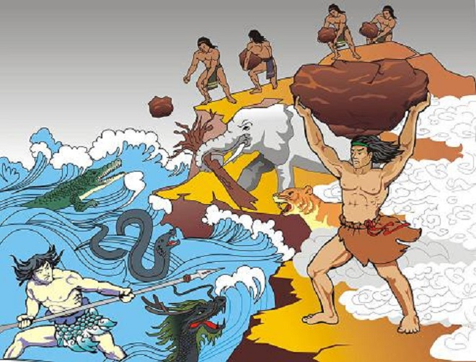
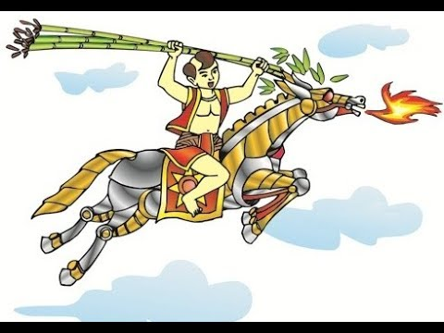

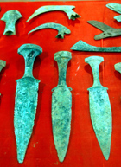
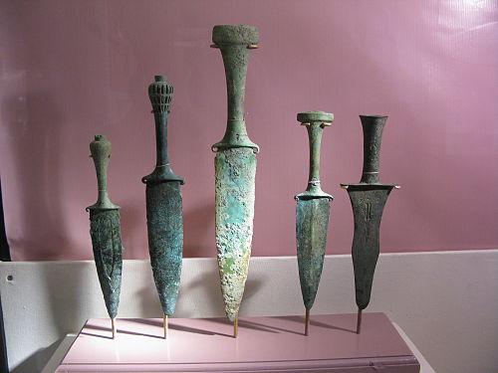
Truyền thuyết về
Sơn Tinh – Thủy Tinh
Giáo đồng Đông Sơn
Dao găm Đông Sơn

Slide 7
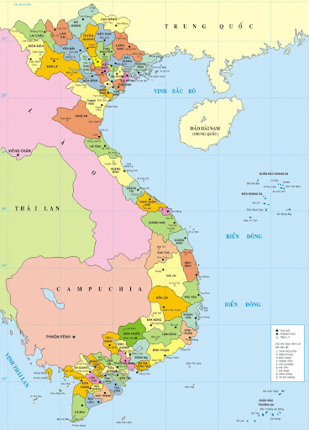
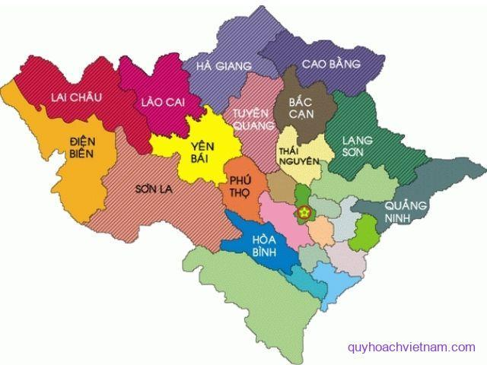


Slide 8
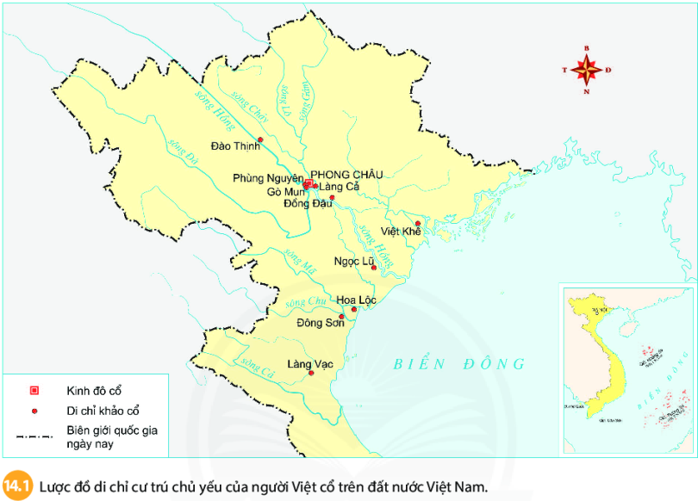
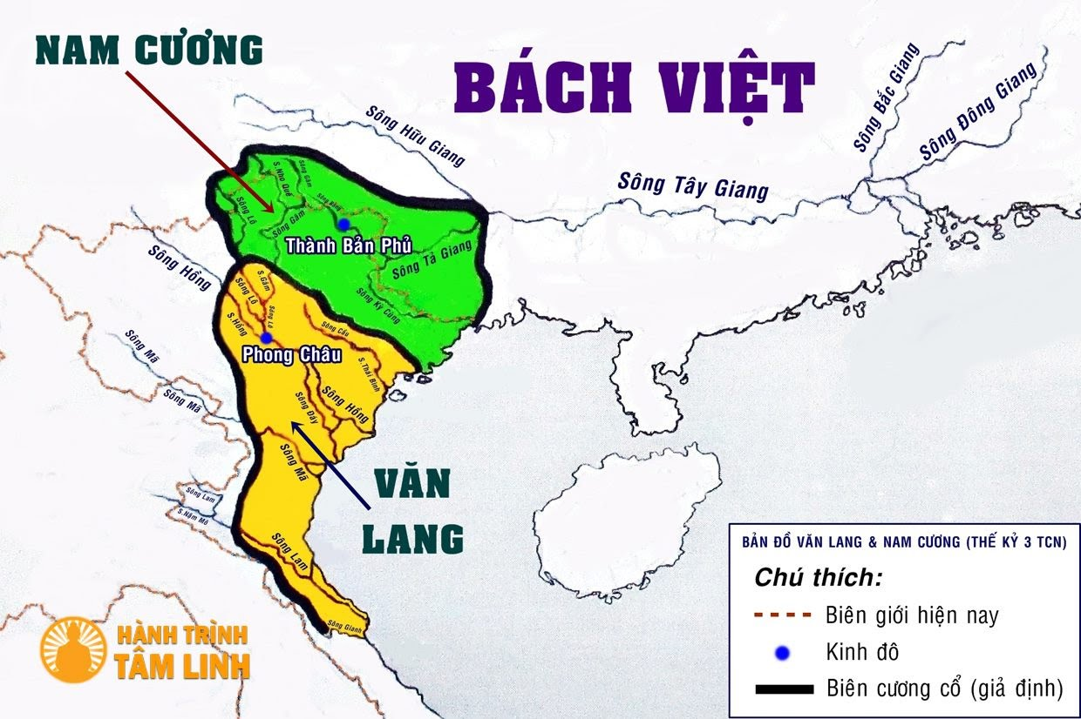

Slide 9
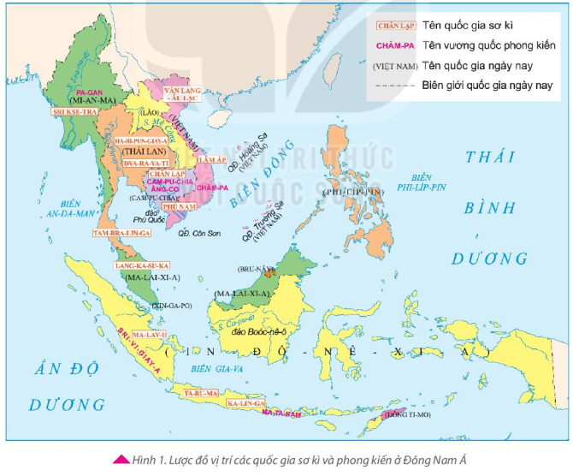


Slide 10
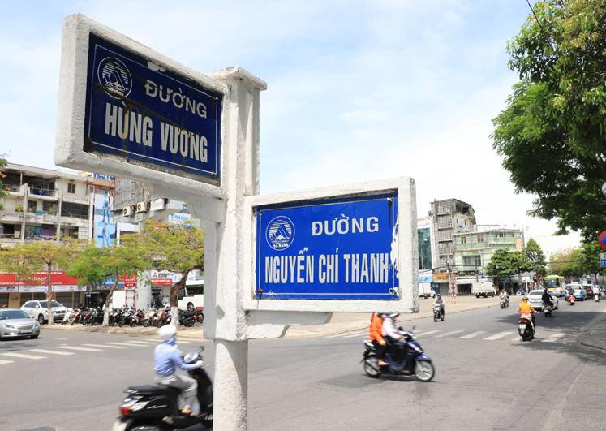
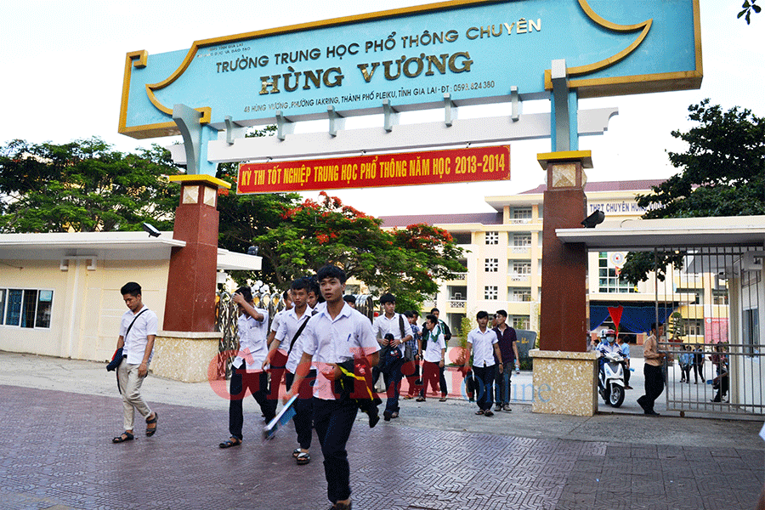
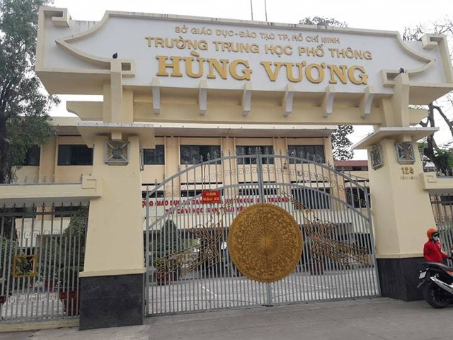

Slide 11
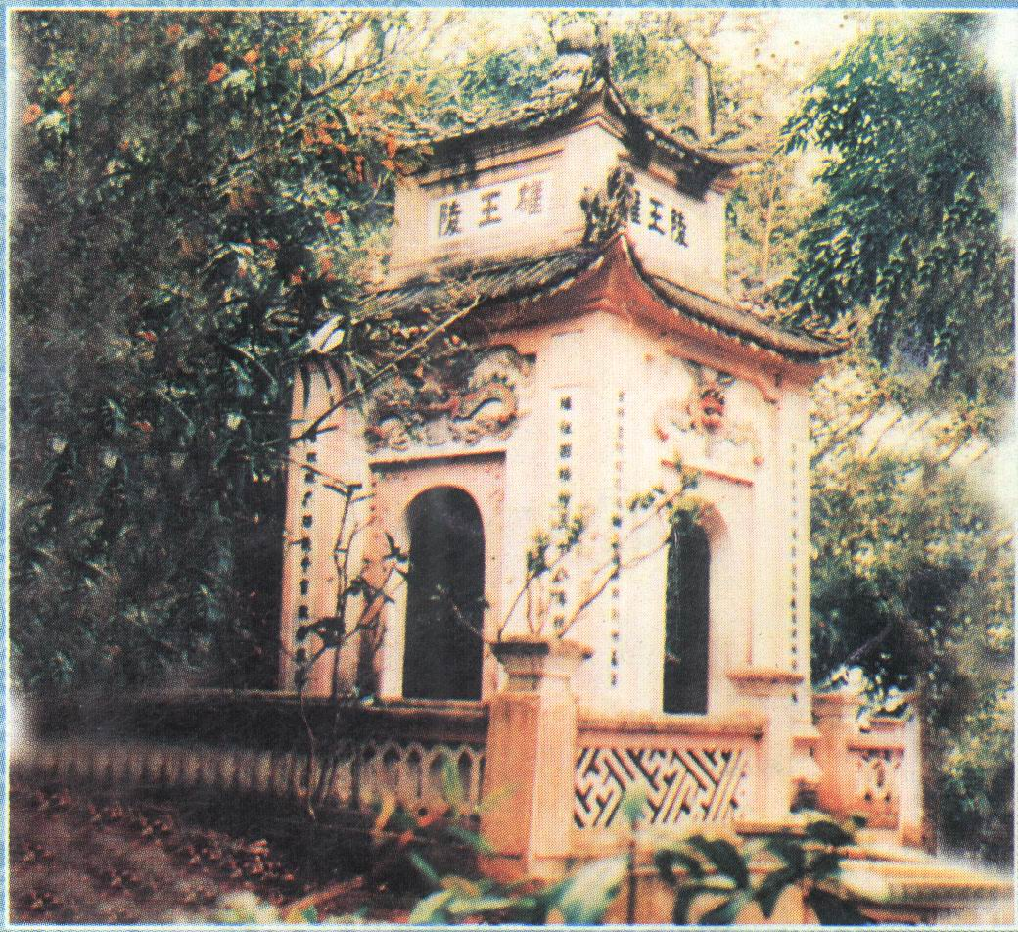
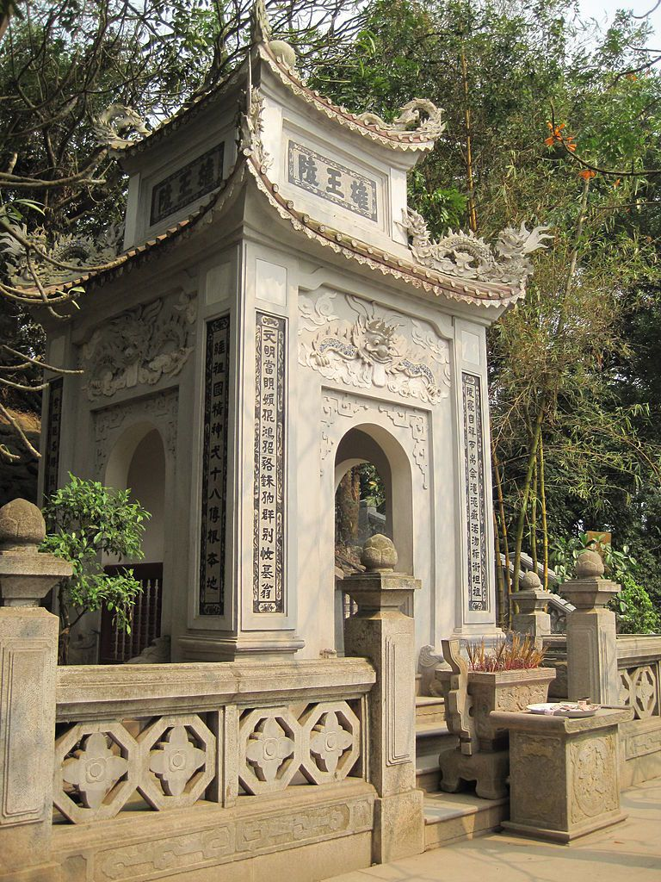
Lăng vua Hùng ở Phú Thọ

Slide 12
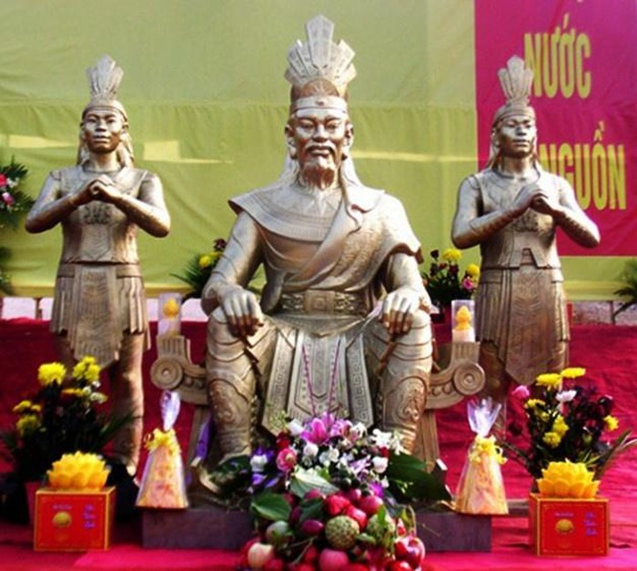
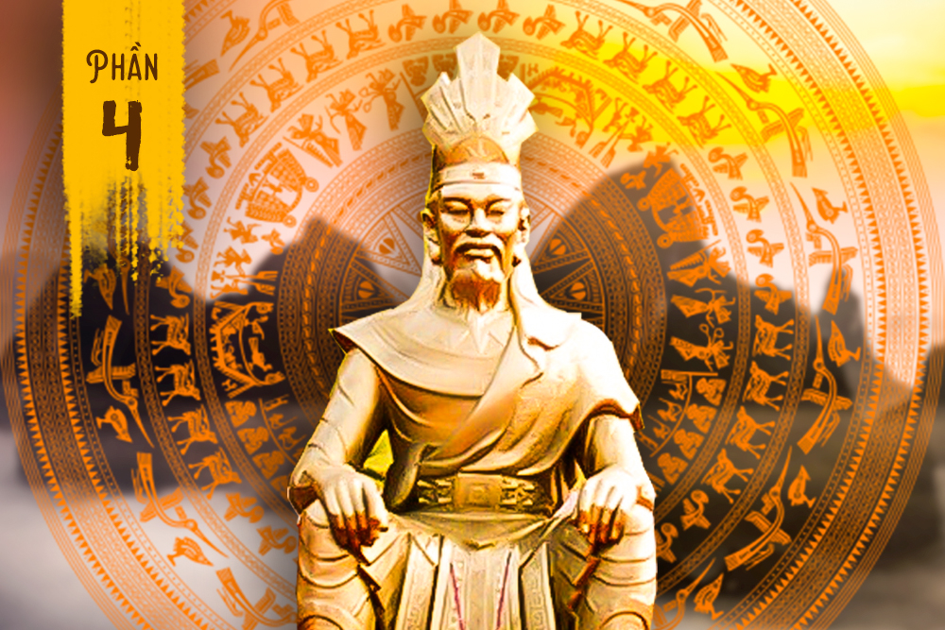
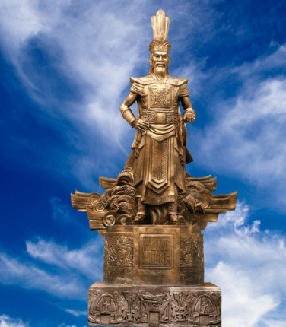
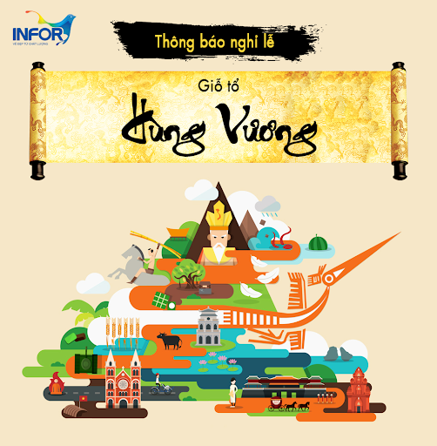

Dù ai đi ngược về xuôi
Nhớ ngày giỗ tổ, mồng mười tháng ba.

Slide 13

1. NHÀ NƯỚC ĐẦU TIÊN CỦA
NGƯỜI VIỆT CỔ
a. Sự ra đời của nhà nước Văn Lang
- Vào khoảng thế kỉ VII TCN, nhà nước đầu tiên ở Việt Nam ra đời - Nhà nước Văn Lang.
- Địa bàn chủ yếu gắn liền với lưu vực các dòng sông lớn ở Bắc Bộ và Bắc Trung Bộ ngày nay.

Slide 14



b. Tổ chức bộ máy nhà nước

Slide 15
b. Tổ chức bộ máy nhà nước
Đọc dữ liệu trong sách giáo khoa, quan sát hình 14.2. Sau đó lên bàng hoàn thành sơ đồ bộ máy nhà nước Văn Lang.

Slide 16

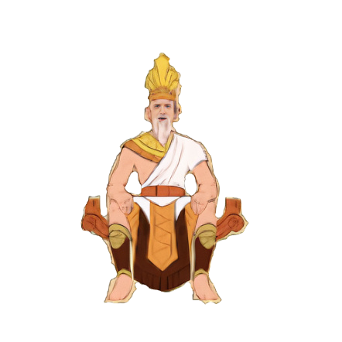
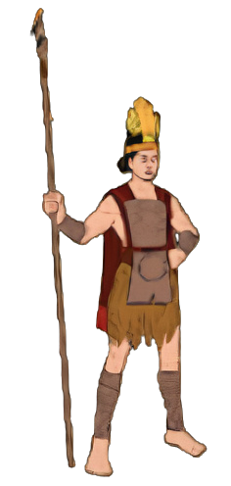
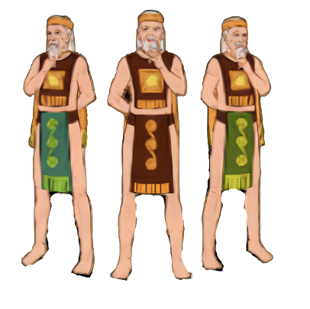
VUA HÙNG
(Lạc Tướng, Lạc Hầu)
LẠC HẦU
(Bộ)
LẠC TƯỚNG
( Bộ)
BỒ CHÍNH
(Chiềng, Chạ)
BỒ CHÍNH
(Chiềng, Chạ)
BỒ CHÍNH
(Chiềng, Chạ)

Slide 17
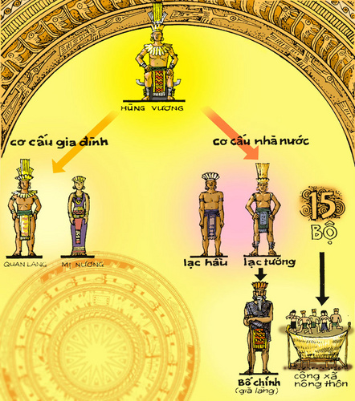
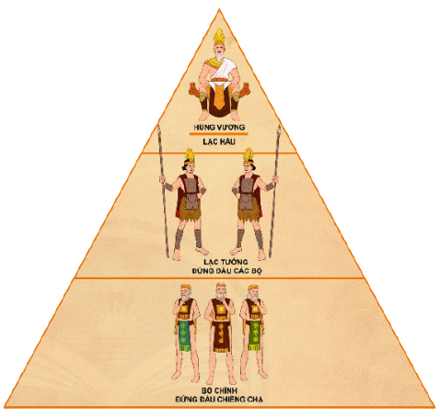
Em nhận xét gì về tổ chức bộ máy nhà nước Văn Lang ?
SƠ ĐỒ BỘ MÁY NHÀ NƯỚC VĂN LANG

Slide 18
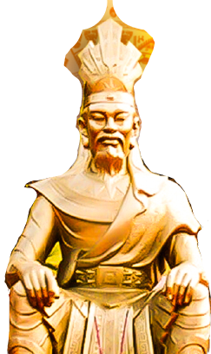
1. NHÀ NƯỚC ĐẦU TIÊN CỦA NGƯỜI VIỆT CỔ
a. Sự ra đời của nhà nước Văn Lang
b. Tổ chức bộ máy nhà nước.
- Ở Trung ương: đứng đầu là Hùng Vương, giúp việc cho Hùng Vương là lạc hầu.
Ở địa phương: Lạc tướng đứng đầu các bộ (có 15 bộ);
Bồ chính đứng đầu chiềng, chạ.

Slide 19

C. LUYỆN TẬP

Slide 20

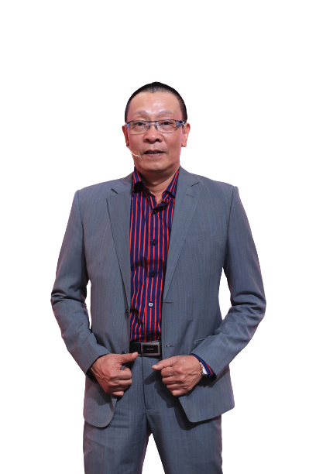

LUYỆN TẬP
AI LÀ TRIỆU PHÚ

Slide 21

AI LÀ TRIỆU PHÚ
Nhà nước đầu tiên của nước ta ra đời vào năm bao nhiêu ?
A. IV TCN
B. V TCN
C. VI TCN
D. VII TCN

Slide 22
AI LÀ TRIỆU PHÚ
Khoảng 2000 năm, những nhóm cư dân Việt cổ đã di cư từ vùng núi xuống đâu?
A. Trung du
B. Biển
C. Cao nguyên
D. Đồng bằng châu thổ

Slide 23
AI LÀ TRIỆU PHÚ
Thế kỷ VII TCN, thủ lĩnh bộ lạc nào đã thu phục các bộ lạc khác lập ra nhà nước Văn Lang?
A. Việt Thường
B. Văn Lang
C. Chu Diên
D. Giao Chỉ

Slide 24
AI LÀ TRIỆU PHÚ
Cư dân Việt cổ đã di cư từ vùng núi xuống đồng bằng châu thổ nào?
A. Nam Bộ
B. Bắc Bộ Và Bắc Trung Bộ
C. Nam Trung Bộ
D. Tây Nguyên

Slide 25
AI LÀ TRIỆU PHÚ
Do nhu cầu gì mà đã thúc đẩy sự liên kết giữa các bộ lạc?
A. Ăn uống
B. Giải trí
C. Buôn bán
D. Trị thuỷ

Slide 26
AI LÀ TRIỆU PHÚ
Thế kỷ VII TCN, thủ lĩnh bộ lạc nào đã thu phục các bộ lạc khác lập ra nhà nước Văn Lang?
A. Việt Thường
B. Văn Lang
C. Chu Diên
D. Giao Chỉ

Slide 27

D. Vận Dụng

Slide 28


1. Em hãy tìm hiểu, sưu tầm những câu chuyện và câu ca dao về vua Hùng.
2. Đóng vai là hướng dẫn viên du lịch. Em hãy giới thiệu với quý khách thập phương về lễ hội đền Hùng?

Slide 29
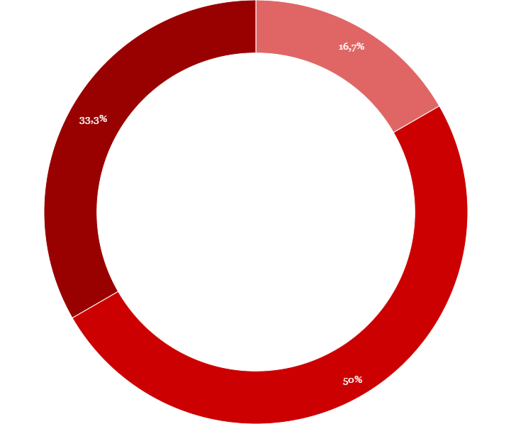

- Vẽ lại sơ đồ khái quát nội dung bài học.
- Làm bài tập.
- Tìm đọc:
+ Truyện về các vua Hùng.
+ Sách: Hỏi đáp Lịch sử Việt Nam: Từ thời nguyên thủy đến thế kỉ X.
- Chuẩn bị phần 2 bài 12:Tổ chức nhà nước Văn Lang.
+ Tìm hiểu về tổ chức nhà nước Văn Lang?
+ Nhận xét về tổ chức nhà nước Văn Lang?
DẶN DÒ

Slide 30

CẢM ƠN SỰ THEO DÕI CỦA CÁC EM!

